Slide 1
Examentraining CITA-A & Portfoliobeoordeling
Deel 22 — de afsluiting van niveau 2
Ductus

Slide 2
Vandaag
CITA-F versus CITA-A
Het portfolio
Scenario-oefeningen
Zelfbeoordeling
Afronding niveau 2

Slide 3
1. CITA-F versus CITA-A

Slide 4
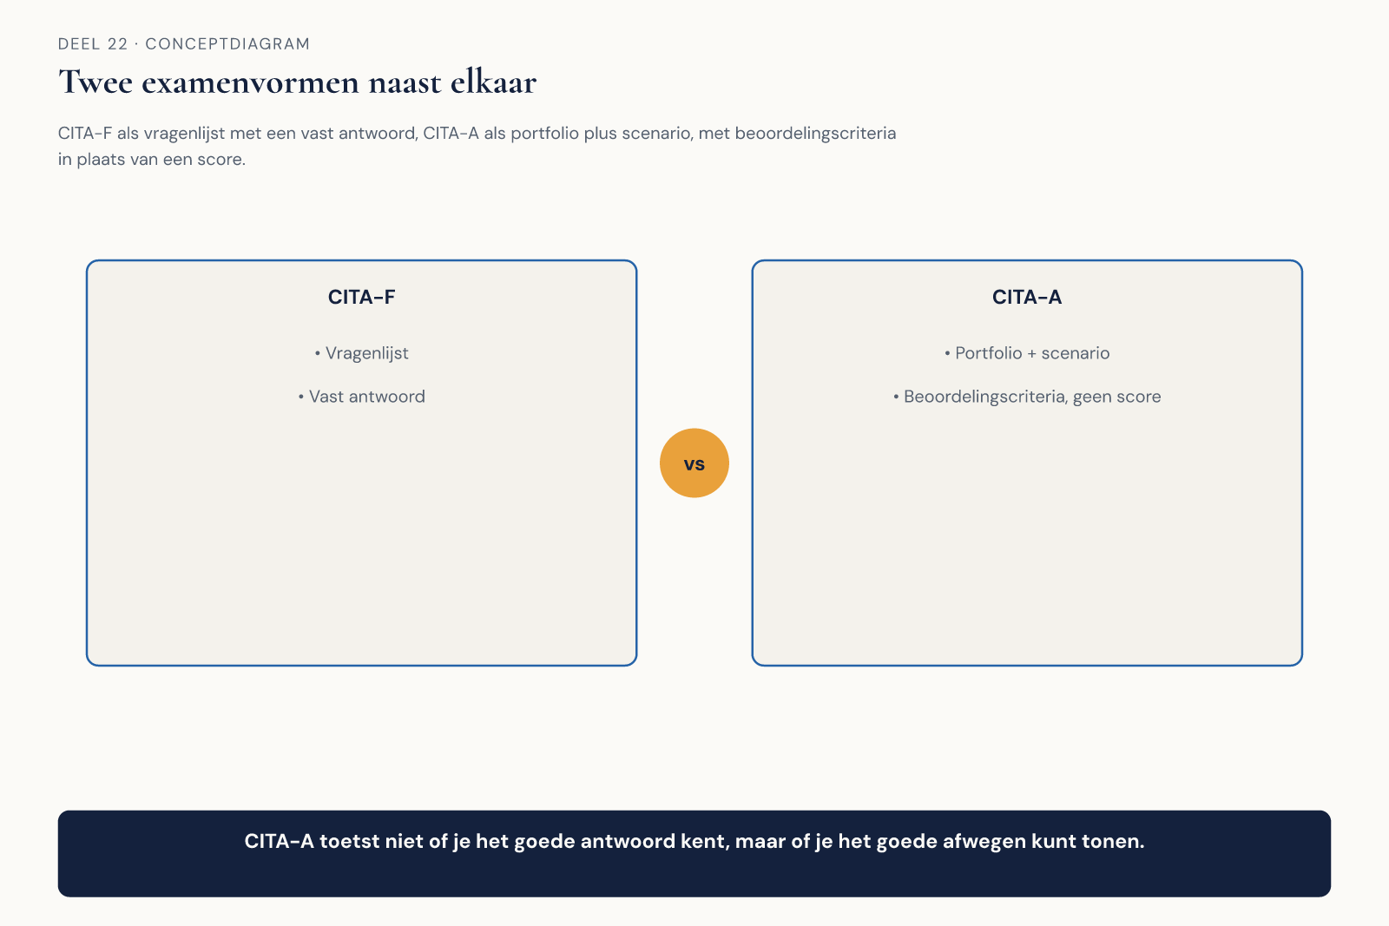
Twee examenvormen
Figuur 22-1

Slide 5
Het verschil
 | CITA-F | CITA-A
Vorm | 75 vragen | portfolio + scenario's
Toetst | kennis | toegepast oordeel
Horizon | 2,5 uur | jaren werk

Slide 6
Niet wat je weet
Wat je hebt toegepast, en hoe je oordeelt onder nieuwe omstandigheden

Slide 7
2. Het portfolio

Slide 8
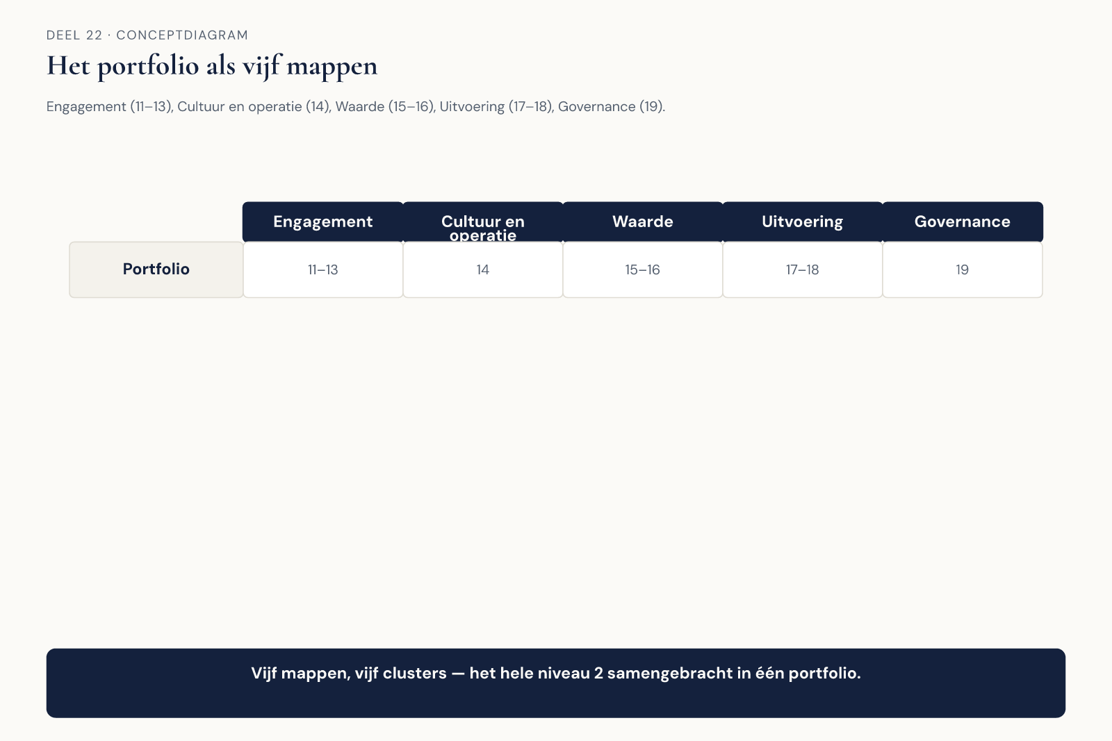
Vijf mappen
Figuur 22-2 — gekoppeld aan delen 11-19

Slide 9
De mappen
Map | Delen
Engagement | 11-13
Cultuur en operatie | 14
Waarde | 15-16
Uitvoering | 17-18
Governance | 19

Slide 10
Geen verzameling van alles
Een gerichte selectie, elk item met een toelichting

Slide 11
3. Scenario-oefeningen

Slide 12
"Een nieuw team sluit zich over drie maanden aan, met een dienst die op twee bestaande systemen moet aansluiten. Geen bestaand patroon. Hoe pak je dit aan?"
— voorbeeldscenario, Solution

Slide 13
Verwachte denkstappen
# | Stap
1 | Zoek eerst in het besluitenlogboek
2 | Scope- en contextdiagram
3 | Stakeholderkaart bijwerken
4 | Binnen kaders, of naar het gremium?

Slide 14
Geen "juist" antwoord
Beoordeeld op systematisch, herkenbaar oordeel

Slide 15
Scenario-oefeningen per spoor
20 min per scenario, individueel + kleine groep
Solution · Information · Infrastructure

Slide 16
4. Zelfbeoordeling

Slide 17
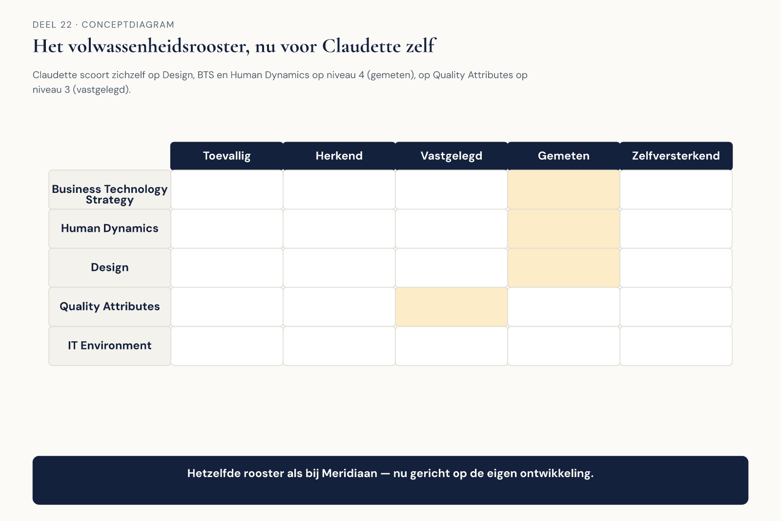
Het rooster, nu op jezelf
Figuur 22-4

Slide 18
Claudette op zichzelf
Design, BTS: niveau 4
Human Dynamics: niveau 4 — een automatisme
Quality Attributes: niveau 3 — niet altijd systematisch

Slide 19
Eerlijke zelfreflectie
CITA-A waardeert zelfkennis boven perfecte zelfpresentatie

Slide 20
5. Afronding niveau 2

Slide 21
Het verhaal van het portfolio
Van "sluit je gewoon aan" zonder opdrachtblad
Naar een compleet, aantoonbaar instrumentarium
Gedragen door cijfers, niet door beweringen

Slide 22
Niveau 2 afgesloten
Twaalf delen, van engagement tot governance
Portfolio, scenario's, zelfbeoordeling compleet
De feitelijke CITA-A-beoordeling gebeurt extern, via Iasa

Slide 23
Niveau 3 begint
Deel 23 — De architectuurpraktijk
De overgang naar het nieuwe pensioenstelsel.

